Slide 1
데이터베이스(실습)
- 3장. SELECT로 특정 데이터 추출하기 -
데이터분석학과

Slide 2
WHERE 조건과 비교 연산자
3장. SELECT로 특정 데이터 추출하기
원하는 로우만 얻으려면 다음과 같이 로우를 제한하는 조건을 SELECT 문에 WHERE 절을 추가하여 제시해야 함
조건절은 다음의 세 부분으로 구성이 됨
형식 | SELECT * [column1, column2, .. ,columnn] FROM table_name WHERE 조건절;
조건절의 구성 | WHERE SAL >= 3000; ①컬럼 ②연산자 ③비교대상 값

Slide 3
1.1 비교 연산자
3장. SELECT로 특정 데이터 추출하기
연산자 | 의 미 | 예 제
= | 같다. | SELECT EMPNO, ENAME, SAL FROM EMP WHERE SAL=3000;
> | 보다 크다. | SELECT EMPNO, ENAME, SAL FROM EMP WHERE SAL>3000;
< | 보다 작다. | SELECT EMPNO, ENAME, SAL FROM EMP WHERE SAL<3000;
>= | 보다 크거나 같다. | SELECT EMPNO, ENAME, SAL FROM EMP WHERE SAL>=3000;
<= | 보다 작거나 같다. | SELECT EMPNO, ENAME, SAL FROM EMP WHERE SAL<=3000;
<>, !=, ^= | 다르다. | SELECT EMPNO, ENAME, SAL FROM EMP WHERE SAL<>3000;

Slide 4
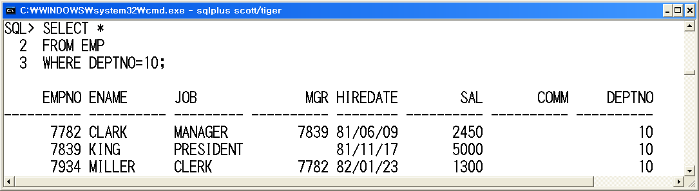
1.2 조건에 맞는 데이터만 검색
3장. SELECT로 특정 데이터 추출하기
예 | SELECT * FROM EMP WHERE DEPTNO=10;

Slide 5
1.3 문자 데이터 조회
3장. SELECT로 특정 데이터 추출하기
다음은 이름이 FORD인 사원의 사원번호(EMPNO)과 사원이름(ENAME)과 급여(SAL)을 출력하는 예제임
SQL에서 문자열이나 날짜는 반드시 단일 따옴표(single quotation) 안에 표시해야 함
SQL문에 사용되는 키워드인 SELECT 나 FROM 이나 WHERE 등은 대소문자를 구별하지 않지만 테이블 내에 저장된 데이터 값은 대소문자를 구분하기에 WHERE ENAME='ford'와 같이 기술하면 사원이름이 FORD 인 사원을 찾을 수 없음
예 | SELECT EMPNO, ENAME, SAL FROM EMP WHERE ENAME='FORD';

Slide 6
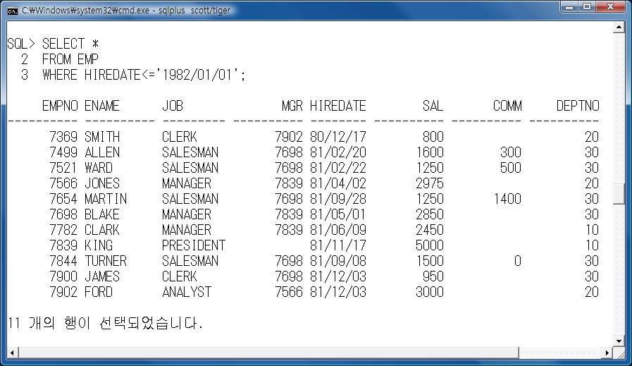
1.4 날짜 데이터 조회
3장. SELECT로 특정 데이터 추출하기
1982년 1월 1일 이전에 입사한 사원을 조회하려면 어떻게 해야 할까? 날짜는 문자열과 마찬가지로 단일 따옴표 안에 기술해야 함
다음은 1982년 1월 1일 이전에 입사한 사원을 출력하는 예제임
예 | SELECT * FROM EMP WHERE HIREDATE<='1982/01/01';

Slide 7
논리 연산자
3장. SELECT로 특정 데이터 추출하기
오라클에서 사용 가능한 논리 연산자 AND나 OR나 NOT가 있음
연산자 | 의미
AND | 두 가지 조건을 모두 만족해야만 검색할 수 있음 SELECT * FROM emp WHERE deptno=10 AND job='MANAGER';
OR | 두 가지 조건 중에서 한 가지만 만족하더라도 검색할 수 있음. SELECT * FROM emp WHERE deptno=10 OR job='MANAGER';
NOT | 조건에 만족하지 못하는 것만 검색함 SELECT * FROM emp WHERE NOT deptno=10;

Slide 8
2.1 AND 연산자
3장. SELECT로 특정 데이터 추출하기
두 가지 조건을 모두 만족할 경우에만 검색할 수 있도록 하기 위해서는 AND 연산자를 사용함
다음은 AND 연산자가 조건에 따라 어떤 결과가 출력되는지를 나타내는 표임
두 조건이 모두 만족할 경우에만 결과가 참이고, 조건 중 하나라도 만족하지 않으면 결과가 거짓임
조건 1 | 조건2 | 결과
참 참 거짓 거짓 | 참 거짓 참 거짓 | 참 거짓 거짓 거짓

Slide 9
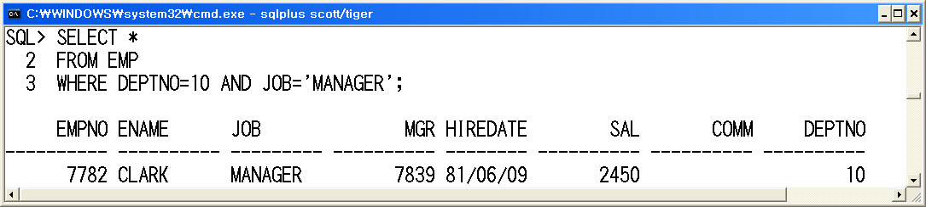
2.1 AND 연산자
3장. SELECT로 특정 데이터 추출하기
10번 부서 소속인 사원들 중에서 직급이 MANAGER인 사람을 검색하여 사원명, 부서번호, 직급을 출력하려고 한다면 두 가지 조건을 제시해야 함
[조건1] 10번 부서 소속인 사원 : DEPTNO=10
[조건2] 직급이 MANAGER인 사원 : JOB='MANAGER'
예 | SELECT * FROM EMP WHERE DEPTNO=10 AND JOB='MANAGER';

Slide 10
2.2 OR 연산자
3장. SELECT로 특정 데이터 추출하기
두 가지 조건 중에서 한 가지만 만족하더라도 검색할 수 있도록 하기 위해서는 OR 연산자를 사용함
다음은 OR 연산자가 조건에 따라 어떤 결과가 출력되는지를 나타내는 표임
OR 연산자는 두 조건에 모두 만족하지 않을 경우는 결과가 거짓이고 제시한 조건에 한 가지라도 만족하면 결과가 참임
조건 1 | 조건2 | 결과
참 참 거짓 거짓 | 참 거짓 참 거짓 | 참 참 참 거짓

Slide 11
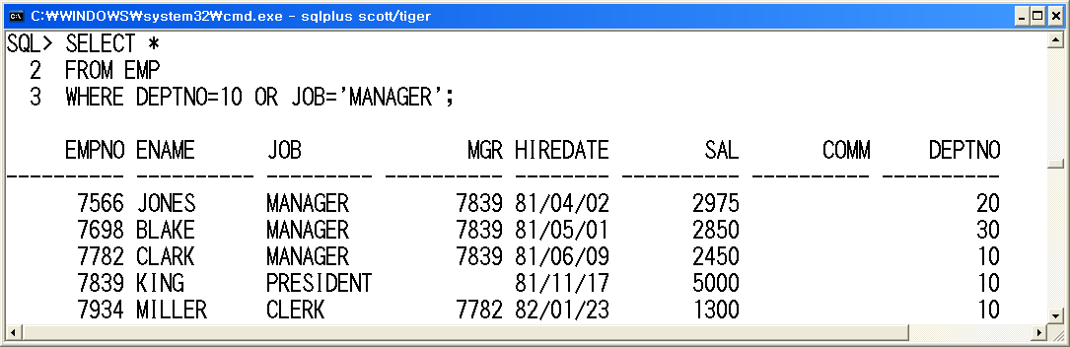
2.2 OR 연산자
3장. SELECT로 특정 데이터 추출하기
10번 부서에 소속된 사원이거나 직급이 MANAGER인 사람을 검색하여 사원명, 부서번호, 직급을 출력
[조건1] 10번 부서 소속인 사원 : DEPTNO=10
[조건2] 직급이 MANAGER인 사원 : JOB='MANAGER'
예 | SELECT * FROM EMP WHERE DEPTNO=10 OR JOB='MANAGER';

Slide 12
2.3 NOT 연산자
3장. SELECT로 특정 데이터 추출하기
10번 부서에 소속된 사원만 제외하고 나머지 사원의 정보를 출력하려면 어떻게 해야 할까? 이러한 조건을 제시하기 위해서 사용하는 논리 연산자가 바로 NOT 임
NOT 연산자는 참은 거짓으로 거짓은 참으로 즉 반대되는 논리값을 구하는 연산자임
다음은 NOT 연산자가 논리값에 의해서 어떤 결과가 출력되는지를 나타내는 표임
조건 | 결과
참 거짓 | 거짓 참

Slide 13
2.3 NOT 연산자
3장. SELECT로 특정 데이터 추출하기
이 조건 앞에 NOT을 붙이면 부서번호가 10번이 아닌 사원들에 대해서만 검색하게 됨
다음은 부서번호가 10번이 아닌 사원의 사원이름, 부서번호, 직급을 출력함
예 | SELECT * FROM EMP WHERE NOT DEPTNO=10;
예 | SELECT * FROM EMP WHERE DEPTNO<>10;

Slide 14
2.4 논리 연산자의 다양한 활용
3장. SELECT로 특정 데이터 추출하기
2000에서 3000 사이의 급여를 받는 사원을 조회함
[조건1] 급여가 2000 이상 : sal >= 2000
[조건2] 급여가 3000 이하 : sal <= 3000
2000 3000
예 | SELECT * FROM EMP WHERE SAL>=2000 AND SAL<=3000;

Slide 15
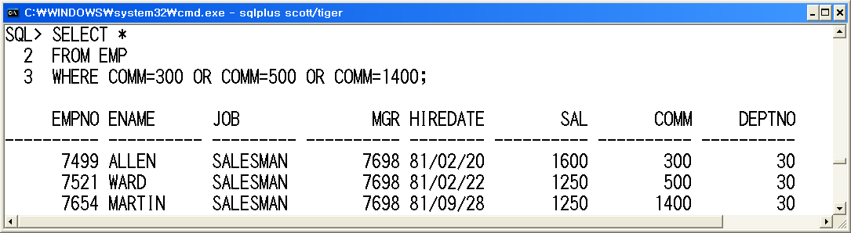
2.4 논리 연산자의 다양한 활용
3장. SELECT로 특정 데이터 추출하기
커미션이 300 이거나 500 이거나 1400 인 사원을 검색함
[조건1] 커미션이 300 : COMM=300
[조건2] 커미션이 500 : COMM=500
[조건3] 커미션이 1400 : COMM=1400
예 | SELECT * FROM EMP WHERE COMM=300 OR COMM=500 OR COMM=1400;

Slide 16
BETWEEN AND 연산자
3장. SELECT로 특정 데이터 추출하기
2000에서 3000 사이의 급여를 받는 사원과 같이 특정 범위 내에 속하는 데이터인지를 알아보기 위해서 비교연산자와 논리 연산자를 결합하여 표현할 수 있음
예 | SELECT * FROM EMP WHERE SAL>=2000 AND SAL<=3000;

Slide 17
BETWEEN AND 연산자
3장. SELECT로 특정 데이터 추출하기
오라클에서는 특정 범위의 값을 조회하기 위해서는 BETWEEN AND 연산자를 사용할 수 있음
다음은 2000에서 3000 사이의 급여를 받는 사원을 조회하기 위해서 BETWEEN AND 연산자를 사용한 예임
형식 | column_name BETWEEN A AND B
예 | SELECT * FROM EMP WHERE SAL BETWEEN 2000 AND 3000;

Slide 18
BETWEEN AND 연산자
3장. SELECT로 특정 데이터 추출하기
급여가 2000 미만이거나 3000 초과인 사원을 검색하기 위해서 비교 연산자와 OR 연산자로 다음과 같이 표현할 수 있음
예 | SELECT * FROM EMP WHERE SAL<2000 OR SAL>3000;
예 | SELECT * FROM EMP WHERE SAL NOT BETWEEN 2000 AND 3000;

Slide 19
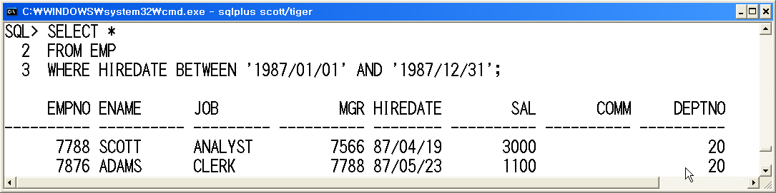
BETWEEN AND 연산자
3장. SELECT로 특정 데이터 추출하기
BETWEEN AND 연산자는 숫자 형뿐만 아니라 문자형, 날짜 형에도 사용할 수 있음
주의할 점은 비교 대상이 되는 값을 단일 따옴표로 둘러싸야 한다는 점임
1987년에 입사한 사원을 출력함
예 | SELECT * FROM EMP WHERE HIREDATE BETWEEN '1987/01/01' AND '1987/12/31';

Slide 20
IN 연산자
3장. SELECT로 특정 데이터 추출하기
커미션이 300 이거나 500 이거나 1400 인 사원을 검색하기 위해서 다음과 같이 쿼리 문을 작성함
비교 연산자와 논리 연산자 OR를 사용해야 함
위 예제를 보면 OR 연산자로 묶인 비교 연산자 내의 컬럼은 COMM 으로 동일함
예 | SELECT * FROM EMP WHERE COMM=300 OR COMM=500 OR COMM=1400;

Slide 21
IN 연산자
3장. SELECT로 특정 데이터 추출하기
동일한 필드가 여러 개의 값 중에 하나인 경우인지를 살펴보기 위해서 비교 연산자와 논리 연산자 OR를 사용하여 복잡하게 쿼리문을 작성하지 않고 IN 연산자를 사용하여 훨씬 간단하게 표현할 수 있음
특정 필드의 값이 A이거나 B이거나 C 중에 어느 하나만 만족하더라도 출력하도록 하는 표현을 IN 연산자를 사용하여 할 수 있음
이번에는 커미션이 300 이거나 500 이거나 1400 인 사원을 검색하기 위해서 IN 연산자를 사용함
형식 | column_name IN(A, B, C)
예 | SELECT * FROM EMP WHERE COMM IN(300, 500, 1400);

Slide 22
IN 연산자
3장. SELECT로 특정 데이터 추출하기
이번에는 COMM이 300, 500, 1400이 모두 아닌 사원을 검색함. <> 연산자를 사용하여 다음과 같이 표현할 수 있음
COMM이 300, 500, 1400이 모두 아닌 사원을 NOT IN 연산자를 사용하면 다음과 같이 간단하게 조회할 수 있음
예 | SELECT * FROM EMP WHERE COMM<>300 AND COMM<>500 AND COMM<>1400;
예 | SELECT * FROM EMP WHERE COMM NOT IN(300, 500, 1400);

Slide 23
LIKE 연산자와 와일드카드
3장. SELECT로 특정 데이터 추출하기
LIKE 연산자는 검색하고자 하는 값을 정확히 모를 경우에도 검색 가능하도록 하기 위해서 와일드카드와 함께 사용하여 원하는 내용을 검색함. 다음은 LIKE 연산자의 형식임
LIKE 다음에는 pattern을 기술해야 하는데 pattern에 다음과 같이 두 가지 와일드카드가 사용됨
형식 | column_name LIKE pattern
와일드카드 | 의미
% | 문자가 없거나, 하나 이상의 문자가 어떤 값이 와도 상관없음
_ | 하나의 문자가 어떤 값이 와도 상관없음

Slide 24
5.1 와일드카드(%) 사용하기
3장. SELECT로 특정 데이터 추출하기
찾으려는 이름이 F로 시작 하는 것은 알지만 그 뒤의 문자는 모를 경우 ename = 'F'로 검색하게 되면 될까요?
ename = 'F' 표현은 이름이 정확히 F인 사람만을 검색하겠다는 의미이기에 이름이 'F' 로 시작하는 사원을 검색하지 못함
검색하고자 하는 값을 정확히 모를 경우 즉, 특정 문자 포함되기만 하고 그 이전이나 이후에 어떤 문자가 몇 개가 오든지 상관없다는 의미를 표현하기 위해서는 LIKE 연산자와 함께 %를 사용해야 함
예 | SELECT * FROM EMP WHERE ENAME LIKE 'F%';

Slide 25
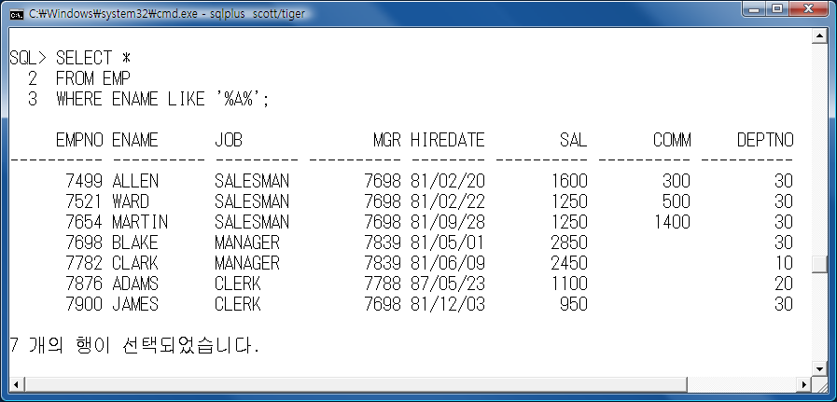
5.1 와일드카드(%) 사용하기
3장. SELECT로 특정 데이터 추출하기
이름 중 A를 포함하는 사원을 검색함
문자 A 앞뒤에 %를 기술하면 문자열 중간에 A 문자만 있으면 앞뒤에 어떤 문자열이 몇 개가 오든 상관없이 찾음
예 | SELECT * FROM EMP WHERE ENAME LIKE '%A%';

Slide 26
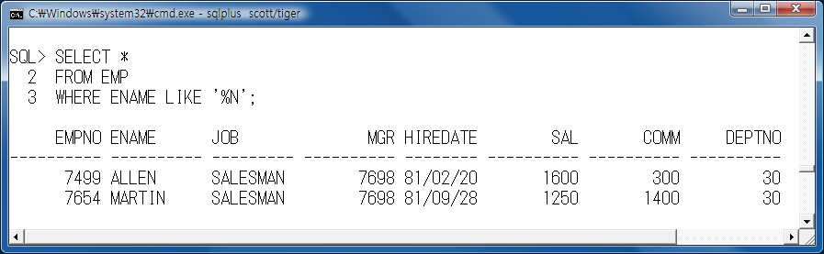
5.1 와일드카드(%) 사용하기
3장. SELECT로 특정 데이터 추출하기
문자열의 앞에 어떤 문자열이 몇 개가 오든 상관없이 N으로 끝나는 데이터를 찾음
예 | SELECT * FROM EMP WHERE ENAME LIKE '%N';

Slide 27
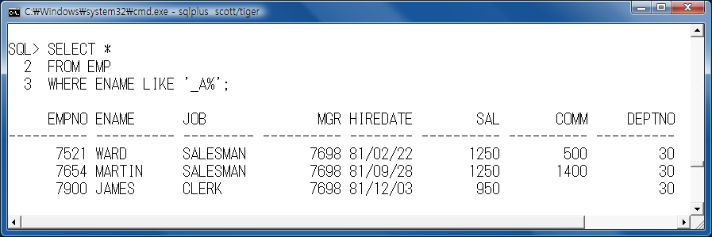
5.2 와일드카드(_) 사용하기
3장. SELECT로 특정 데이터 추출하기
_ 역시 %와 마찬가지로 어떤 문자가 오든 상관없다는 의미로 사용되는 와일드카드임
차이점은 %는 몇 개의 문자가 오든 상관없지만 _ 는 단 한 문자에 대해서만 와일드카드 역할을 함
다음은 이름의 두 번째 글자가 A인 사원을 찾는 예제임
예 | SELECT * FROM EMP WHERE ENAME LIKE '_A%';

Slide 28
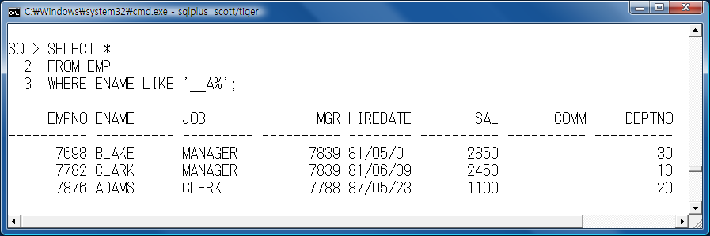
5.2 와일드카드(_) 사용하기
3장. SELECT로 특정 데이터 추출하기
세 번째 글자가 A인 자료를 검색하려면 __A%처럼 기술해야 함
예 | SELECT * FROM EMP WHERE ENAME LIKE '_ _A%';

Slide 29
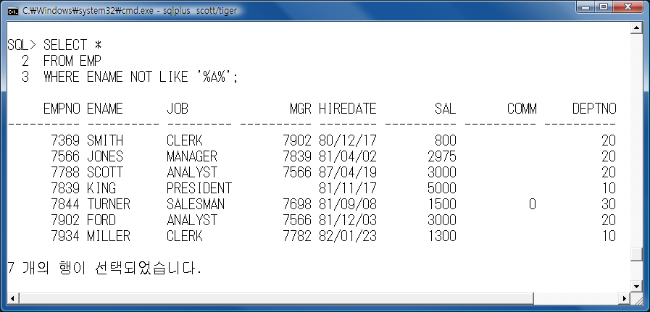
5.3 NOT LIKE 연산자
3장. SELECT로 특정 데이터 추출하기
이름에 A를 포함하지 않은 사람만을 검색하려고 할 경우에 NOT LIKE 연산자를 사용함
예 | SELECT * FROM EMP WHERE ENAME NOT LIKE '%A%';

Slide 30
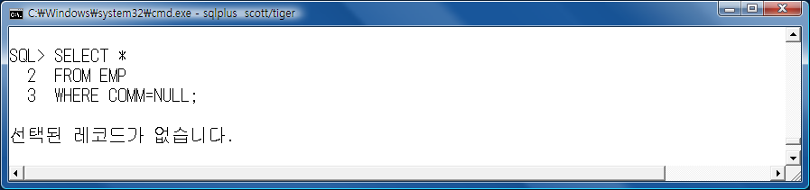
NULL을 위한 연산자
3장. SELECT로 특정 데이터 추출하기
사원 테이블의 커미션 컬럼에 널이 저장되어 있으므로 = 연산자로 커미션을 받지 않는 사원에 대한 검색함
NULL 값을 가진 데이터와 비교 연산한 결과는 다음과 같음. 왜냐하면 NULL이 저장되어 있는 경우에는 = 연산자로 판단할 수 없기 때문임
예 | SELECT * FROM EMP WHERE COMM=NULL;

Slide 31
6.1 IS NULL과 IS NOT NULL
3장. SELECT로 특정 데이터 추출하기
어떤 컬럼을 NULL 즉, 모르는 값과 같다(=)라는 것은 의미상으로 말이 되지 않기 때문에 = 대신 IS NULL 연산자를 사용해야 함
IS NULL 연산자 역시 조건절에 사용되면 대상 컬럼과 연산자, 비교할 값 세부분으로 구성되어야 함
이번에는 IS NULL 연산자를 사용하여 커미션을 받지 않는 사원을 검색함
형식 | 대상컬럼 IS (연산자) NULL(비교값)
예 | SELECT * FROM EMP WHERE COMM IS NULL;

Slide 32
6.1 IS NULL과 IS NOT NULL
3장. SELECT로 특정 데이터 추출하기
커미션을 받는 사원에 대해 검색함. 문장대로 해석하면 커미션(COMM) 칼럼이 NULL 아닌 자료만 추출하면 되므로 IS NOT NULL 연산자를 사용하면 됨
형식 | SELECT * FROM EMP WHERE COMM IS NOT NULL;

Slide 33
정렬을 위한 ORDER BY 절
3장. SELECT로 특정 데이터 추출하기
정렬이란 크기 순서대로 나열하는 것을 의미함
오름차순(ascending) 정렬 방식
작은 것이 위에 출력되고 아래로 갈수록 큰 값이 출력
내림차순(descending) 정렬 방식
큰 값이 위에 출력되고 아래로 갈수록 작은 값이 출력
로우를 정렬하기 위해서는 SELECT 문에 ORDER BY 절을 추가하고 어떤 컬럼을 기준으로 어떤 정렬을 할 것인지를 결정해야 함
 | ASC(오름차순) | DESC(내림차순)
숫자 | 작은 값부터 정렬 | 큰 값부터 정렬
문자 | 사전 순서로 정렬 | 사전 반대 순서로 정렬
날짜 | 빠른 날짜 순서로 정렬 | 늦은 날짜 순서로 정렬
NULL | 가장 마지막에 나온다. | 가장 먼저 나온다.

Slide 34
7.1 오름차순 정렬을 위한 ASC
3장. SELECT로 특정 데이터 추출하기
오름차순 정렬은 작은 값부터 큰 값으로 정렬하는 것을 의미함.(예:1~9, ‘A’~‘Z’) 이를 위해서는 ASC를 칼럼 다음에 기술해야 하는데 만일 생략하게 되면 디폴트로 ASC로 지정되어 있기 때문에 오름차순으로 출력됨
다음은 급여 컬럼을 기준으로 오름차순으로 정렬한 예임
정렬방식을 지정하지 않은 경우에는 디폴트로 오름차순으로 정렬함
예 | SELECT * FROM EMP ORDER BY SAL ASC;
예 | SELECT * FROM EMP ORDER BY SAL;

Slide 35
7.2 내림차순 정렬을 위한 DESC
3장. SELECT로 특정 데이터 추출하기
내림차순 정렬은 큰 값부터 작은 값으로 정렬을 하는 것임(예:9~1, Z~A)
이번에는 급여를 많이 받는 사람부터 적게 받는 사람 순으로 순차적으로 출력함
큰 값이 위에 출력되고 아래로 갈수록 작은 값이 출력되도록 하려면 내림차순(descending) 으로 정렬해야 하기 때문에 칼럼 다음에 DESC를 기술해야 함
예 | SELECT * FROM EMP ORDER BY SAL DESC;

Slide 36
7.3 문자 순으로 출력
3장. SELECT로 특정 데이터 추출하기
크기에 대한 비교는 수치 데이터 뿐만 아니라 문자 데이터나 날짜 데이터에 대해서도 가능함
문자 데이터의 경우 아스키 코드 값으로 저장되므로 아스키 코드 값을 기준으로 정렬됨
오름차순인 경우에는 A, B, . . . Z 순으로 출력되고 내림차순인 경우에는 Z, Y, . . . A 순으로 출력됨
다음은 사원의 이름을 알파벳 순(오름차순)으로 출력하는 예제임
예 | SELECT * FROM EMP ORDER BY ENAME;

Slide 37
7.4 날짜 순으로 출력
3장. SELECT로 특정 데이터 추출하기
날짜의 경우에도 오름차순 혹은 내림차순으로 출력할 수 있음
오름차순으로 지정하면 가장 오래된 과거의 시점이 가장 위에 출력되고 아래로 갈수록 최근 시점이 출력됨
내림차순인 경우에는 최근 시점부터 출력함
다음은 가장 최근에 입사한 사람부터 출력하는 예제임
예 | SELECT * FROM EMP ORDER BY HIREDATE DESC;

Slide 38
7.5 정렬 방식에 여러 가지 조건 제시
3장. SELECT로 특정 데이터 추출하기
급여를 많이 받는 사람부터 적게 받는 사람 순으로 순차적으로 출력하는 결과 화면을 살펴보면 동일한 급여를 받는 사람이 존재함
급여가 같은 사람이 존재할 경우 이름의 철자가 빠른 사람부터 출력되도록 하려면 정렬 방식을 여러 가지로 지정해야 함
예 | SELECT * FROM EMP ORDER BY SAL DESC, ENAME ASC;

